Slide 1
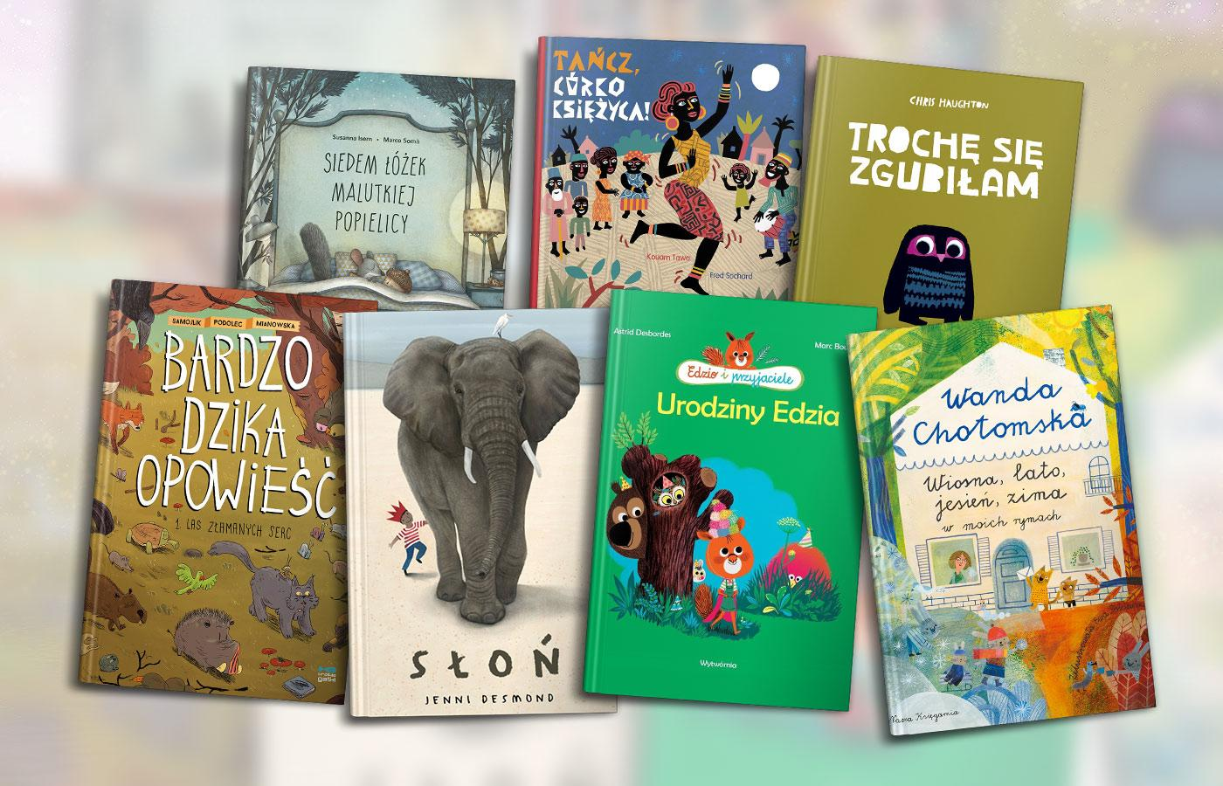
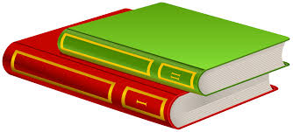
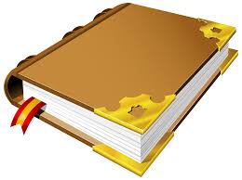
Jak powstaje książka?

Slide 2
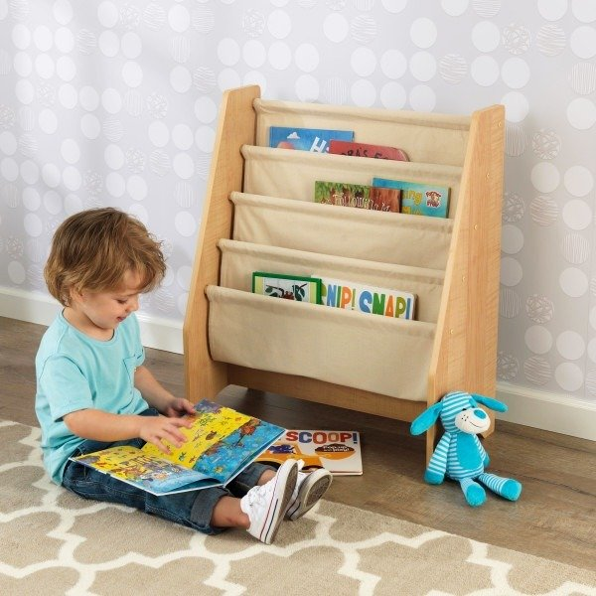
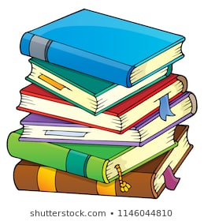
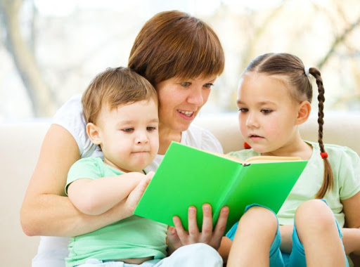
W przedszkolu i w domu chętnie i często sięgacie po piękne, kolorowe książeczki. Lubicie słuchać zapisanych w nich historii, albo oglądać ilustracje. Czy wiecie jednak, jak powstają książki?

Slide 3
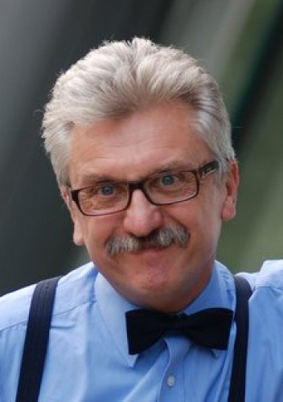
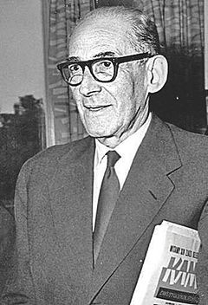
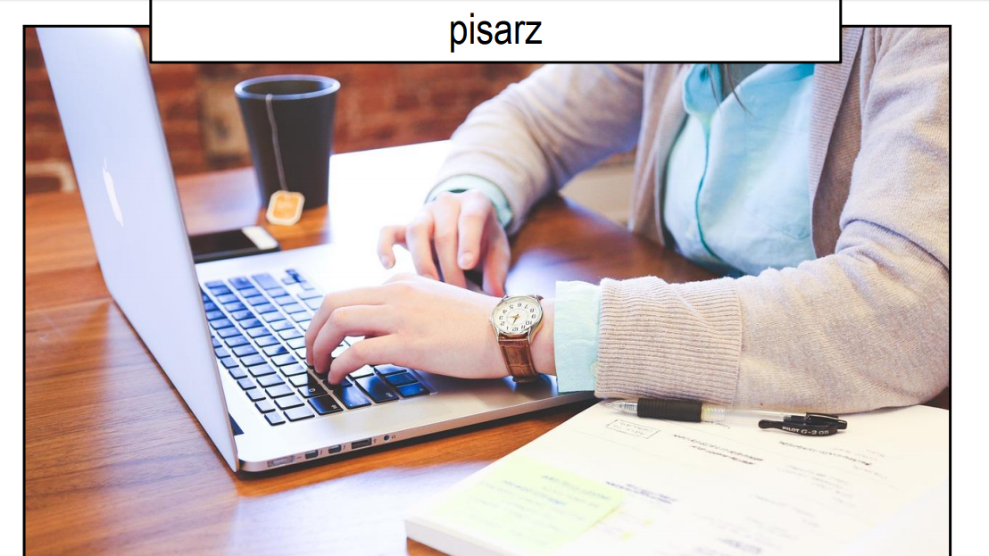
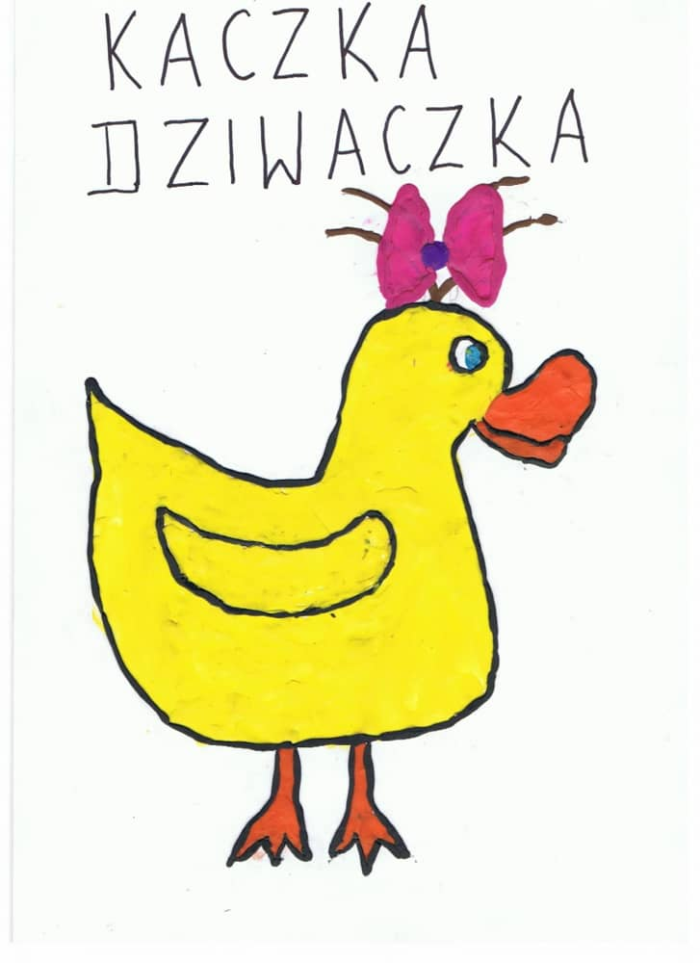
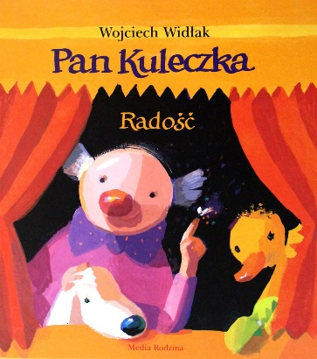
Ciekawe historie, piękne opowieści czy wesołe wierszyki, które czytają Wam rodzice pisze osoba, którą nazywamy autorem lub pisarzem, a w przypadku wierszy – poetą. Takie panie lub panowie potrafią wymyślić historie, które zainteresują innych ludzi i zapisać je pięknym językiem. Pisanie książek to ich praca. (oto znani autorzy książeczek dla dzieci – pan Wojciech Widłak, autor „Pana Kuleczki”, i Jan Brzechwa, którego wierszylk o kaczce dziwaczce tak bardzo lubicie)

Slide 4
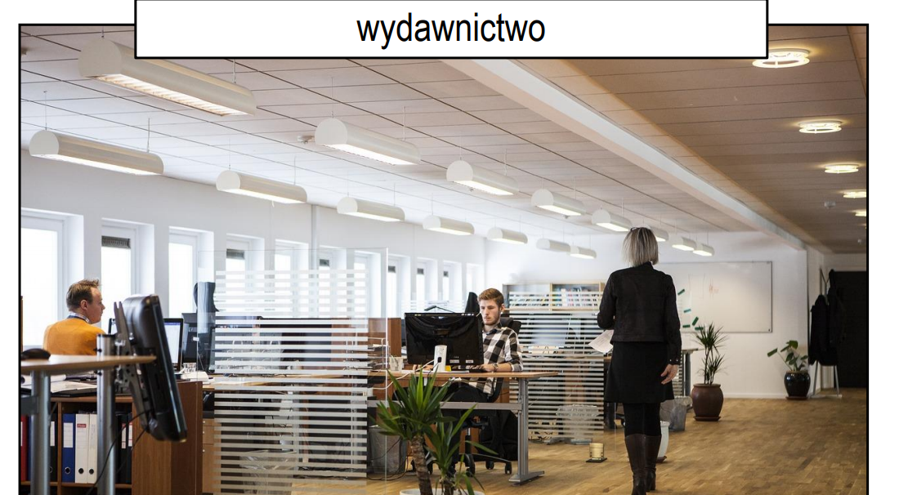
Kiedy pisarz napisze już tekst, wysyła go do wydawnictwa, czyli instytucji, która zajmuje się wydawaniem książek. W wydawnictwie tekst pisarza czyta wiele osób- jeśli im się spodoba, książka zostanie wydana i można ją będzie kupić w sklepie.

Slide 5
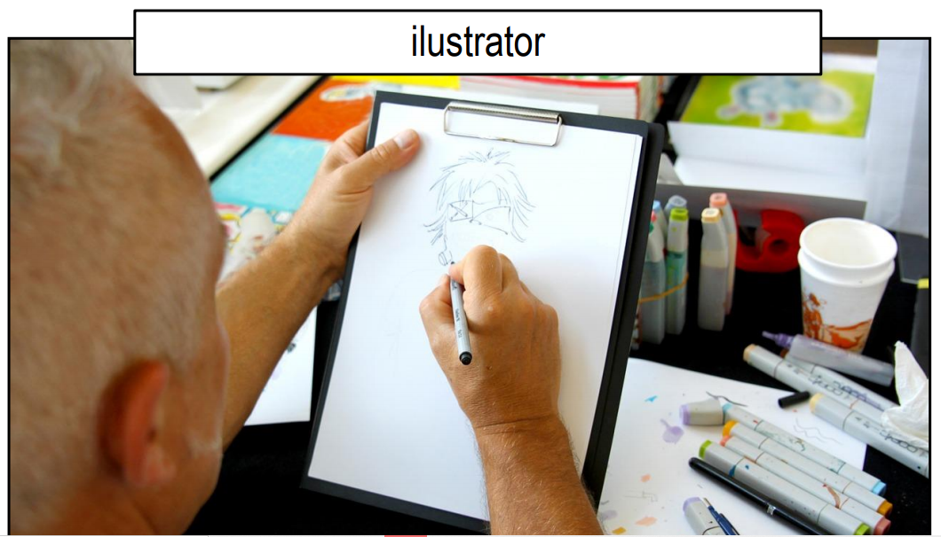
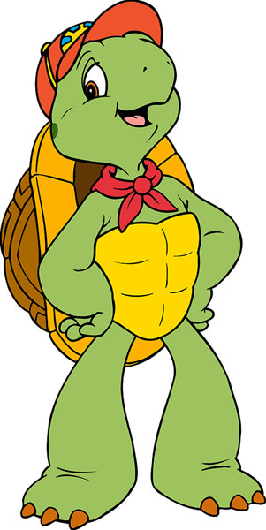
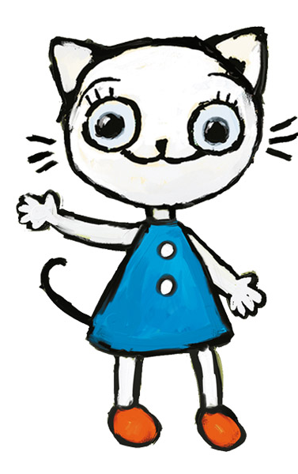
Jeżeli do książki potrzebne są obrazki – tak, jak w książkach dla dzieci – trzeba kogoś poprosić, żeby je przygotował. Taką pracę wykonuje ilustrator, a przygotowane przez niego rysunki, które trafią do książek, nazywają się ilustracje.

Slide 6
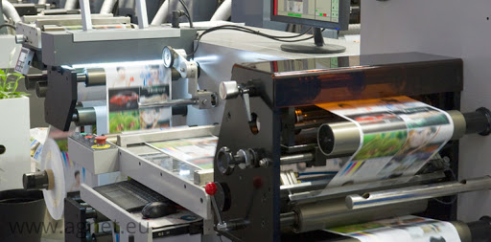
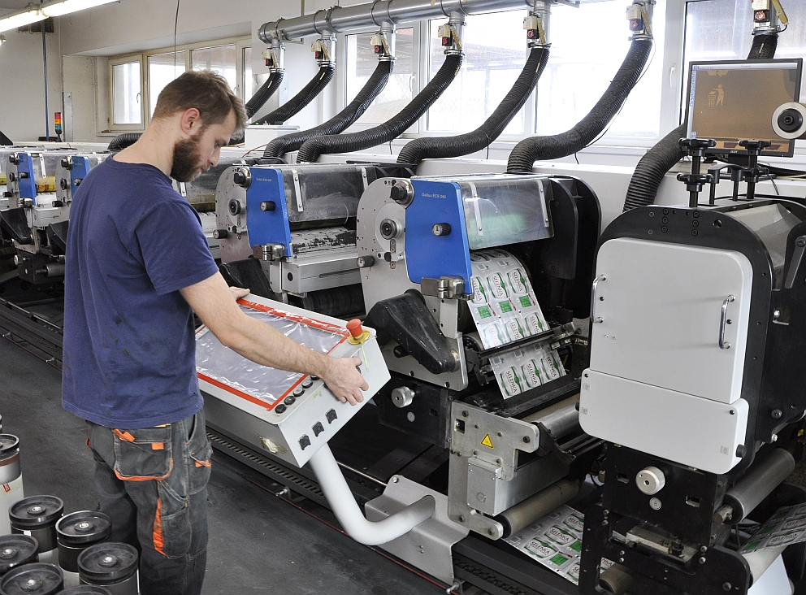
Kiedy gotowy jest już tekst i ilustracje, książka trafia do drukarni. Tu, przy użyciu specjalnych maszyn, drukowanych jest bardzo wiele egzemplarzy książek, które następnie wysyłane są do księgarni, gdzie można je kupić.

Slide 7
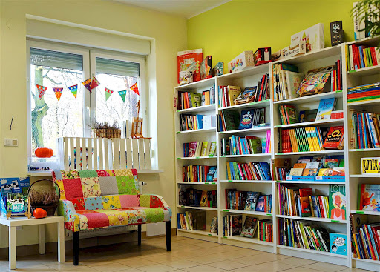
My możemy kupić książkę w księgarni albo wypożyczyć w bibliotece. I w jednym miejscu i w drugim są specjalne działy z książkami dla dzieci.

Slide 8
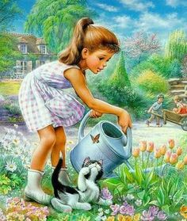
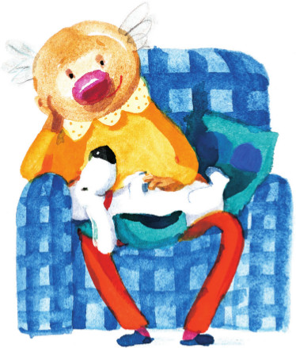
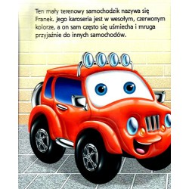
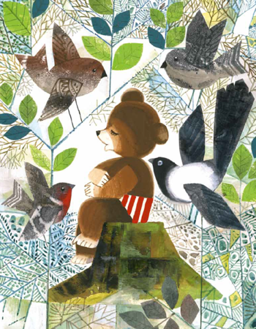
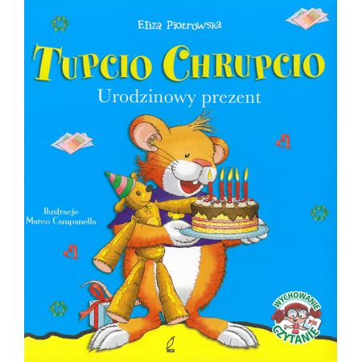
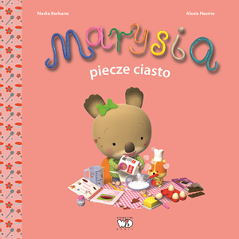
Przyjrzyj się bohaterom książek dla dzieci. Których rozpoznałeś?
Opracowała: K. Karst

